Slide 1

МАДОУ ЦРР –детский сад №2
Проект
«Пыль – польза или вред»
Автор: Левченко Дима, 6 лет
Руководитель проекта: Шелашская Оксана Евгеньевна, воспитатель
г. Усть-Лабинск. 2013г.

Slide 2
Проблема исследования:
откуда берётся пыль её источники,
почему она вредна,
может быть какая-нибудь польза от ее существования для природы или человека.
Гипотеза исследования:
В природе всё взаимосвязано. Раз пыль есть, значит, для чего-то она нужна. Мы предполагаем, что пыль играет как положительную, так и отрицательную роль в жизни человека.

Slide 3
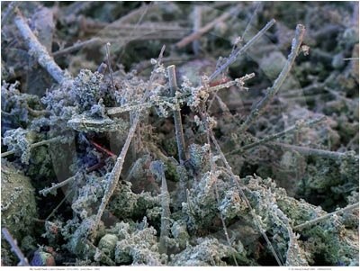
Пыль

Slide 4
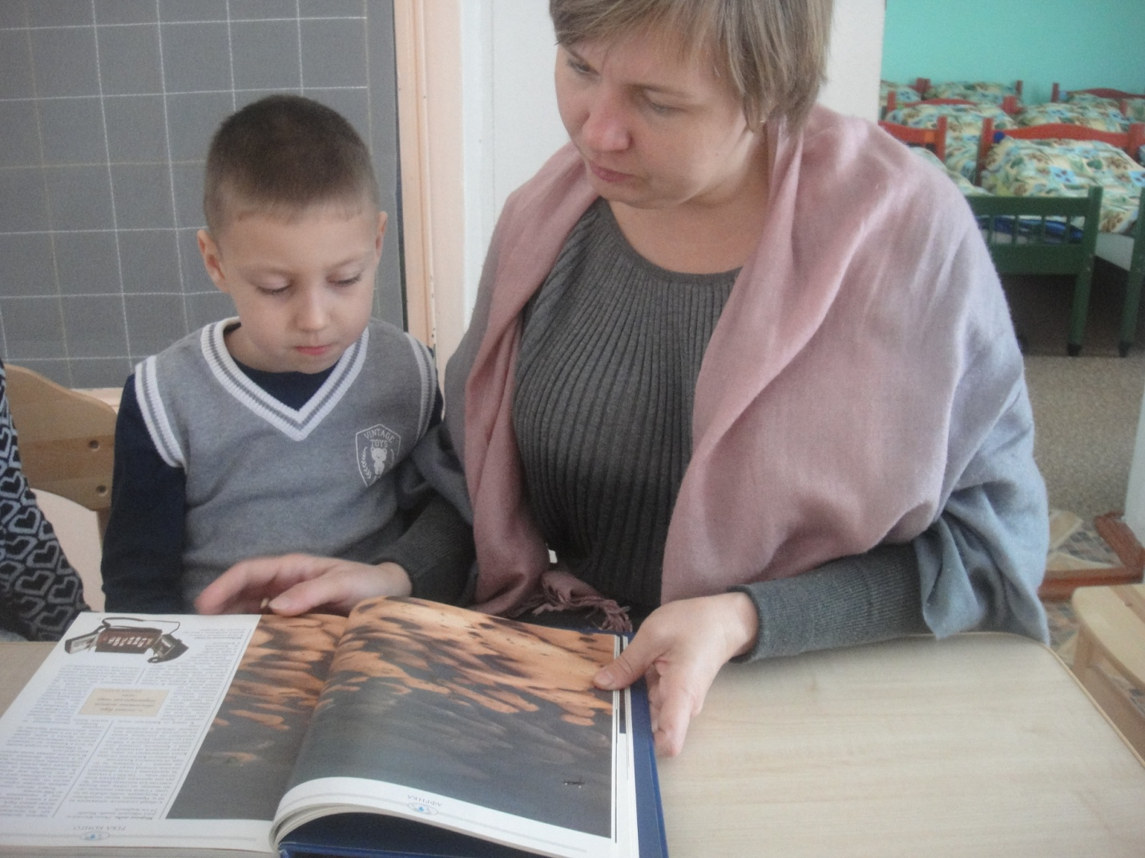

Slide 5
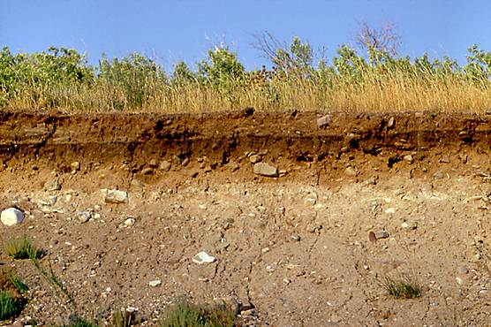
Источник пыли - почва

Slide 6
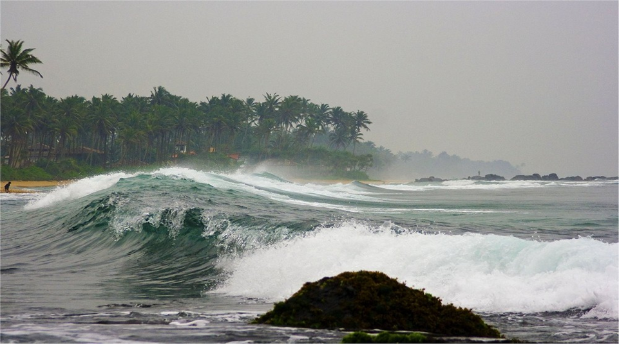

Океаническая, морская пыль - это мелкие кристаллы соли

Slide 7
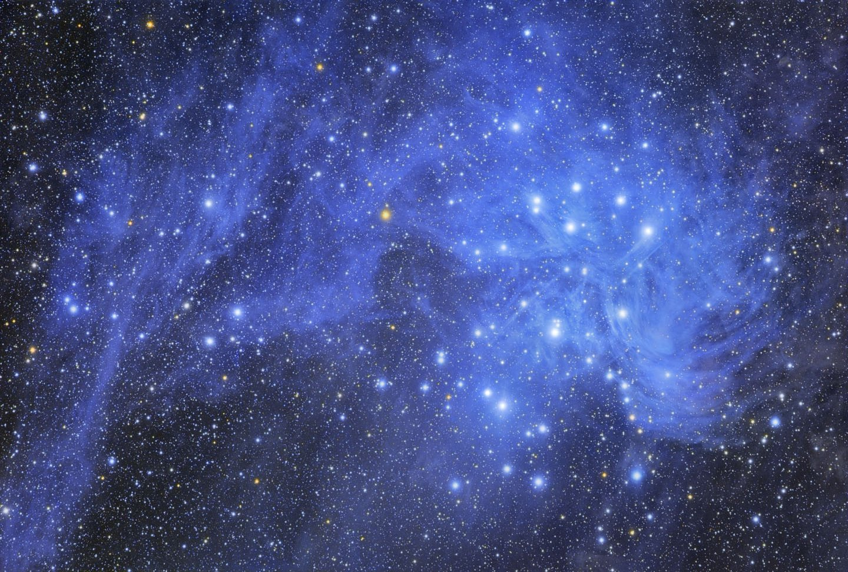
Космическая пыль– это мелкие частицы твёрдого вещества в межпланетном пространстве.

Slide 8
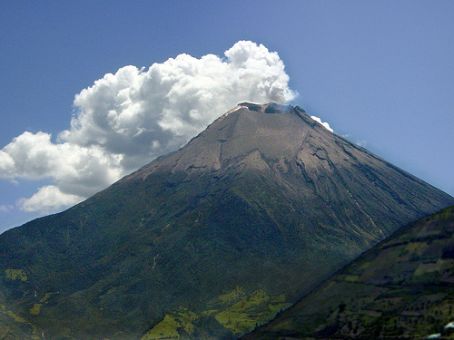
Вулканическая пыль - это пепел, который выбрасывает вулкан во время извержения

Slide 9
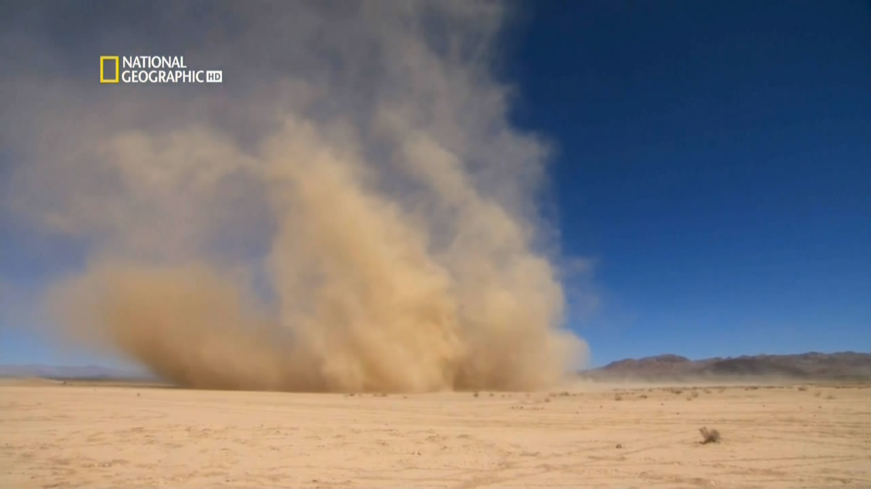
Пустынная пыль – это песок, который поднимает сильный ветер в пустыне.

Slide 10
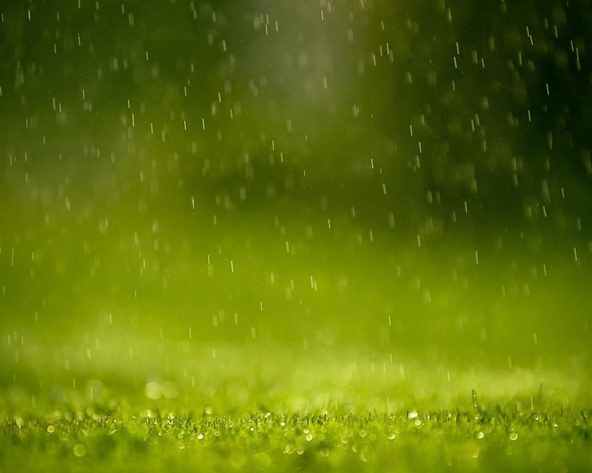
Дождевая – это мелкие капельки воды.

Slide 11


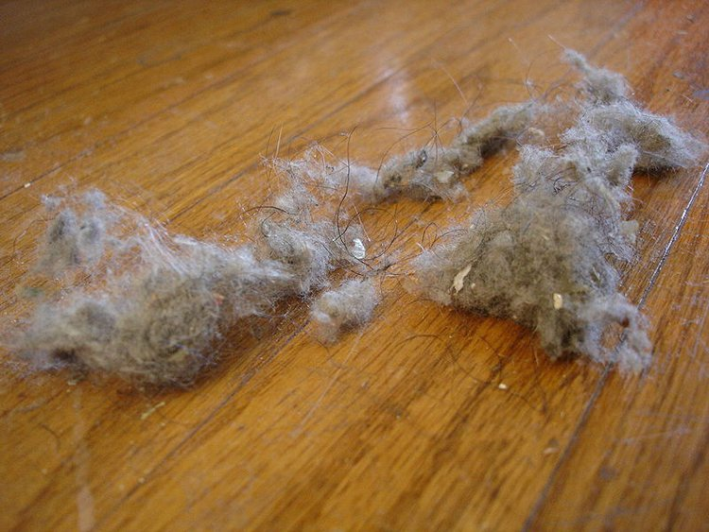

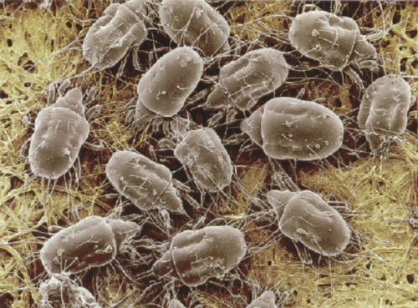
А домашняя пыль -это

Slide 12

Пылевые клещи

Slide 13
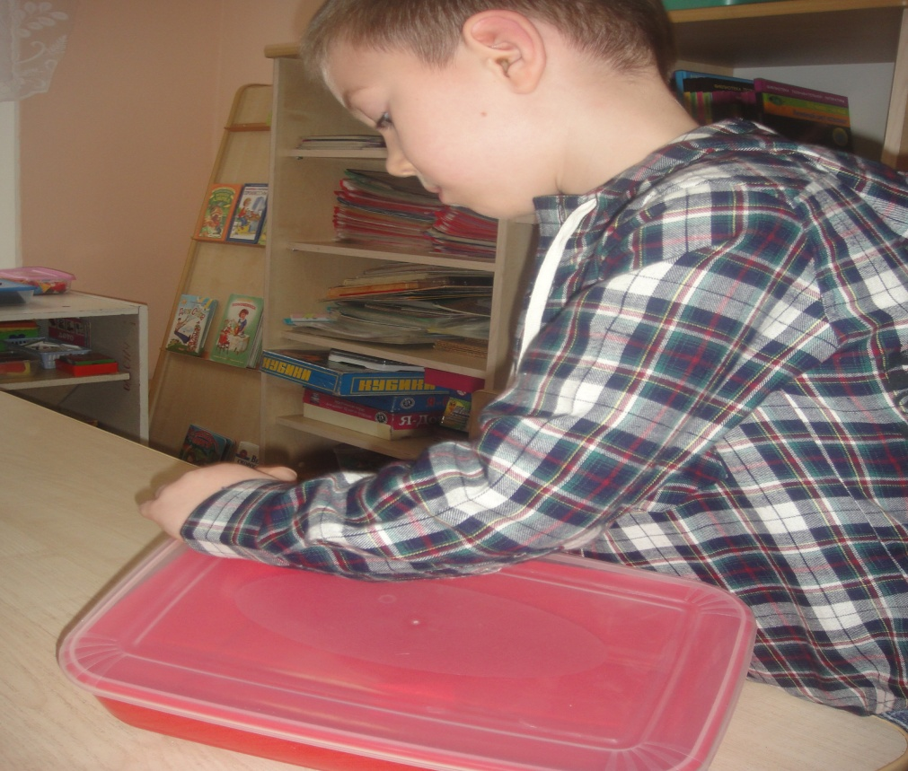
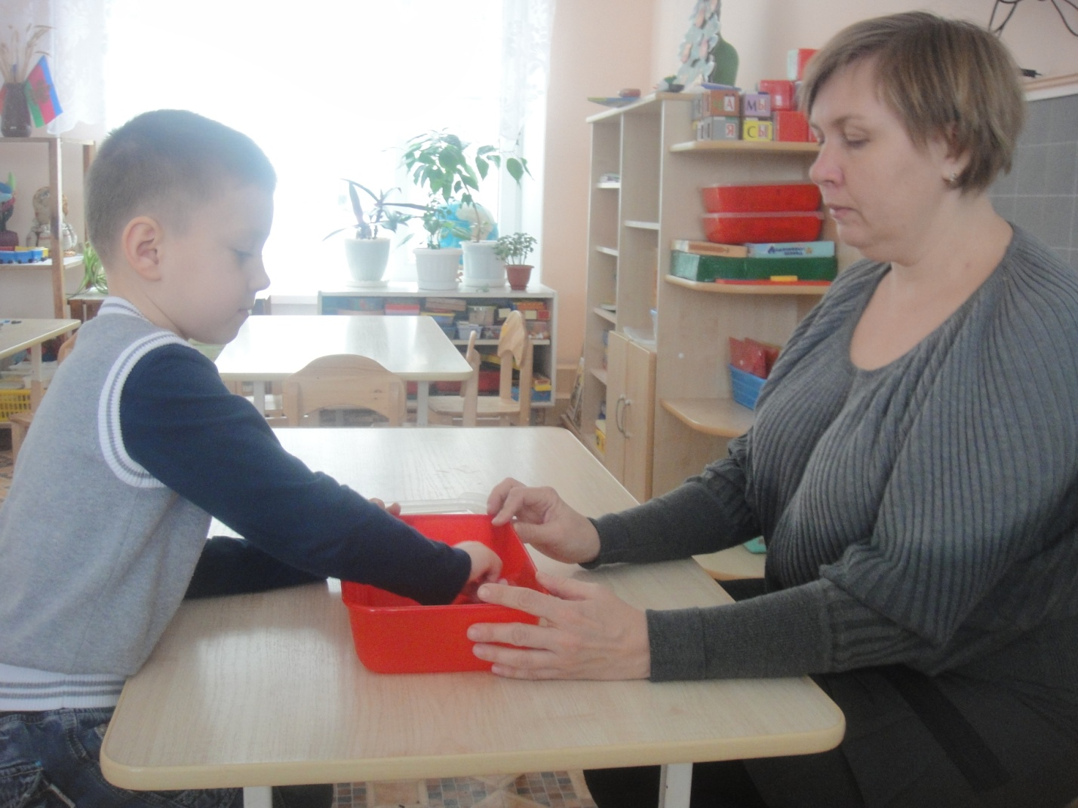
ОПЫТ: «Как пыль проникает в дом»

Slide 14
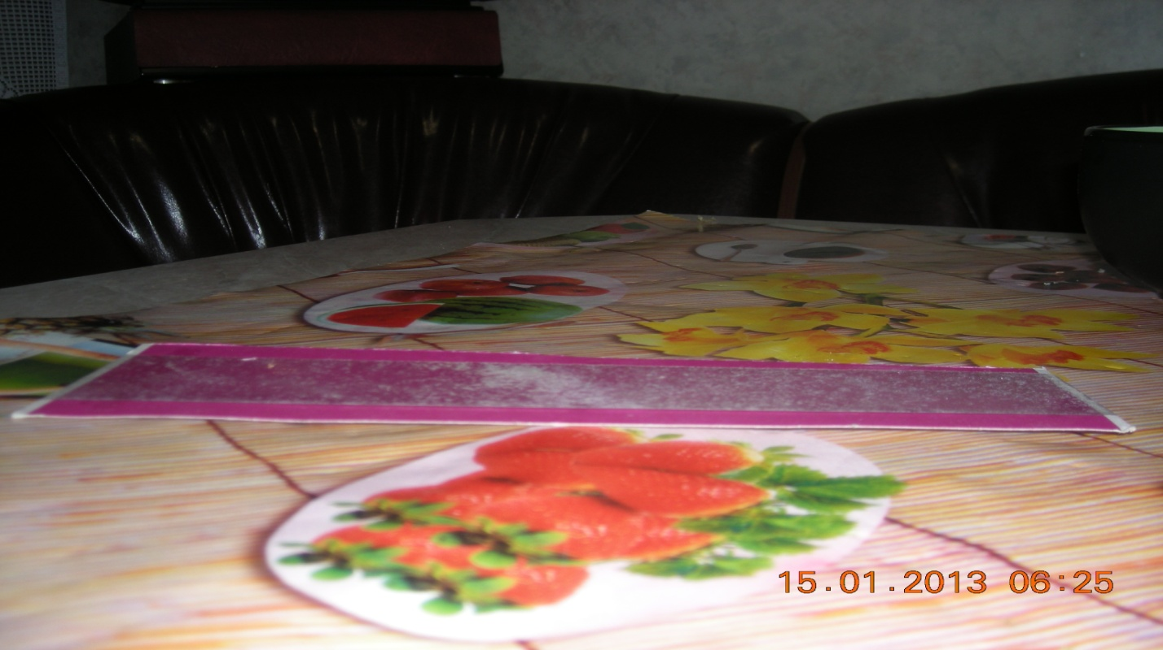
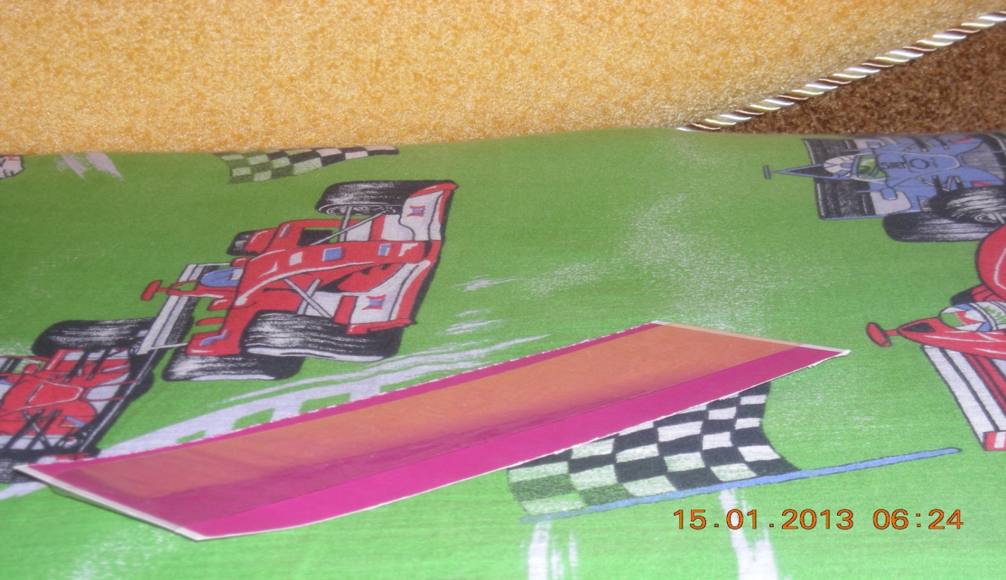
ОПЫТ : «В какой комнате нашего дома больше пыли?»

Slide 15
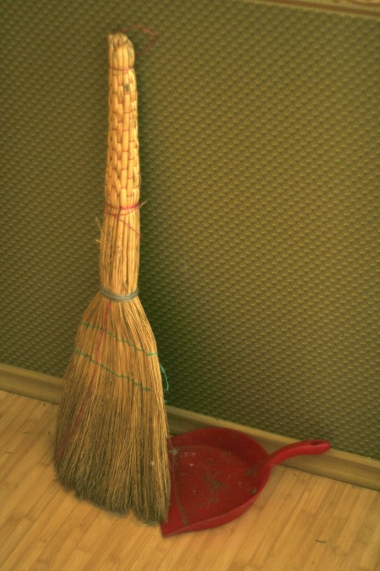


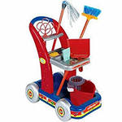


Slide 16
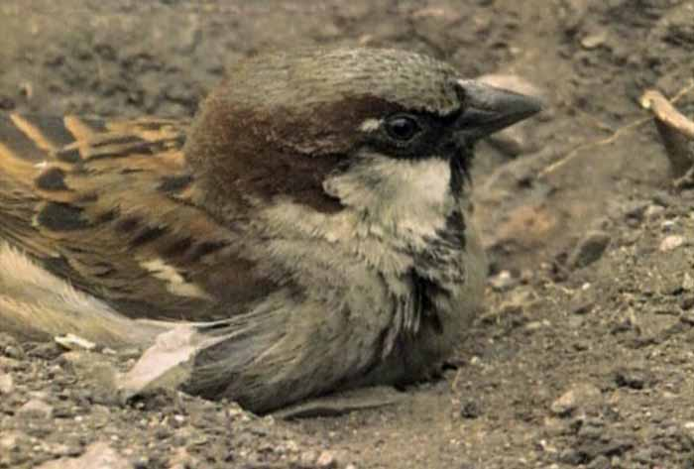
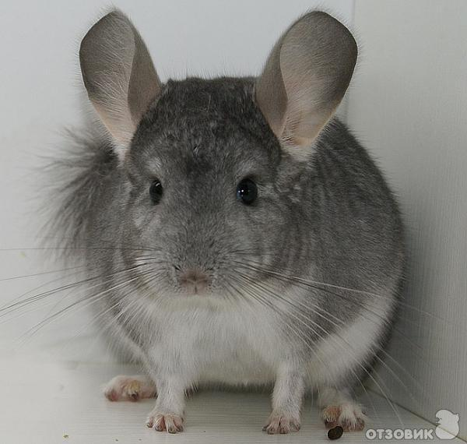
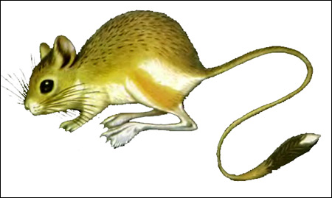
Купаются в пыли

Slide 17
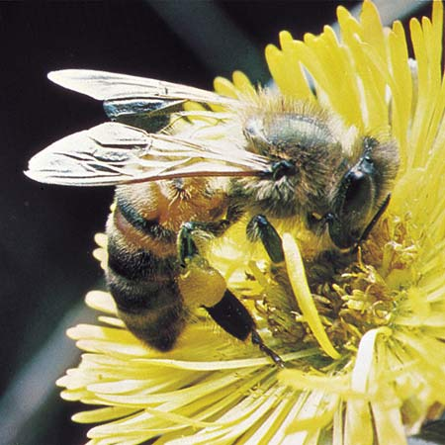
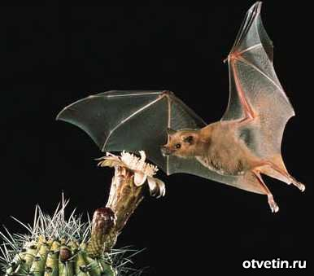

Slide 18
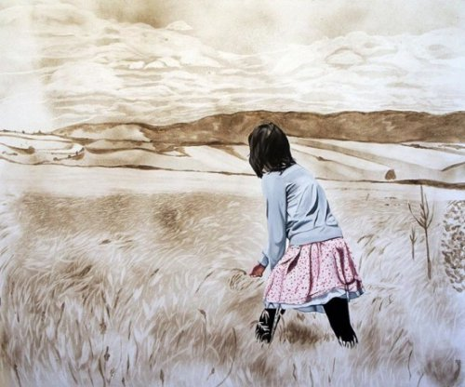
Картины из пыли

